Slide 1
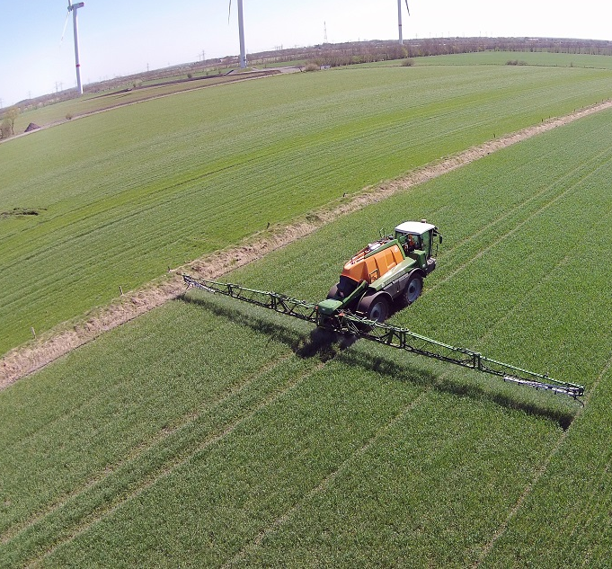
Cognitive Computing Hackathon 2016
Pflanzenschutzmittelberater
– Alles für das Feld –
Kevin Trebing, Justine Winkler, Judith Schepers, Valentin Koch

Slide 2

Ideenfindung
Verkaufsassistent
Wenig Daten vorhanden
Fehlerfindung
Kein Zugriff auf Fehlerberichte, Sensordaten werden nicht gespeichert
Fruchtfolge
Mögliche Applikation
Randapplikationen
Wo gibt es alle Regularien?

Slide 3
Konzept
Erstellen einer beratenden App für den Anwender
Mögliche Schädlinge erkennen und eine Pestizidstrategie entwickeln
Anhand von Wetterdaten erstellter Behandlungsplan
Informationen über Gefahrenstoffverordnungen
Integration von Richtlinien zur Randapplikation
Einbindung von Fruchtfolgeapplikationen
Notes:
Erstellen einer beratenden App für den Anwender
Anhand von eingegebener Pflanze mögliche Schädlinge erkennen und anhand der aktuellen gesetzlichen Vorgaben eine Pestizidstrategie entwickeln
Aufstellen eines Behandlungsplans anhand von vorhergesagten Wetterdaten und kalendarischen Einschränkungen
Informationen über Gefahrenstoffverordnungen ausgeben, um den Anwender zu informieren
Integration von Richtlinien zur Randapplikation
In Kombination mit Fruchtfolge einen langfristigen Plan entwickeln, und als Terminkalender abspeichern

Slide 4
Datenacquise
Konformität mit gesetzlichen Vorgaben:
bvl.bund.de (in Datenbankformat vorhanden)
Pflanzenschutzmittelverzeichnis
Gefahrenstoffverordnung
bmel.de
Richtlinien im Pflanzenschutz
IBM Weather Company Data
Richtlinien zu Abständen beim Ausfahren der Mittel

Slide 5
Features
Benutzeroberfläche (GUI) zur Interaktion des Anwenders mit der Datenbank
IBM Watson Retrieve-and-Rank und Text-to-Speech zur Ausgabe der Gefahrenstoffverordnungen
Wettervorhersage um Anwendungshinweise zu geben
Produktinformationen über alle in Deutschland zugelassenen Pflanzenschutzmittel

Slide 6
Zukunftsausblick
Einbindung in digitalen Kalender mit Fruchtfolgeplan
Weitere Einbindung der Wetterdaten und Auflagen zu Abständen
Welche Düse mit welchem Druck?
Darf ich nächste Woche spritzen?
Erweiterung des automatisierten Fahrens
Preisvergleich verschiedener Mittel

Slide 7
Danksagungen / Quellen
Besonderer Dank gilt den Organisatoren Vildan und Jonas, den Professoren Pipa und Kühnberger und den Mitarbeitern von IBM und Amazone
Hintergrundbild: http://www.stotz-online.com/media/bilder/2015/24_DJI00947.JPG?t=1479288053

